Slide 1
Мессенджер на PyQT
Панчук Артём

Slide 2
Идея проекта и для чего он нужен
Идея проекта была ещё до того, как я начал изучать PyQT. Мне всегда хотелось реализовать приложение, в котором можно осуществлять общение.
Сам проект нужен для общения людей между друг другом в формате переписки.

Slide 3
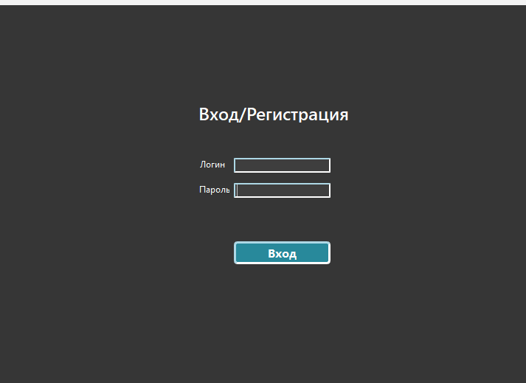
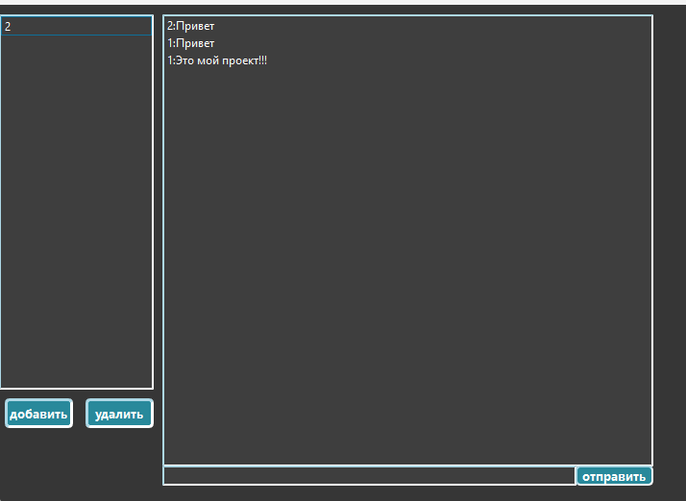
Дизайн приложения

Slide 4
Поле для пользователей
Поле для сообщений
Поле для отправки сообщений

Slide 5
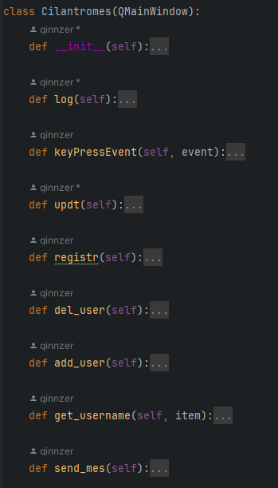
Реализованные функции:
__init__ – хранит важные для работы данные.
registr – регистрация пользователя.
add_user – добавление пользователя.
del_user – удаляет пользователя.
get_username – переход в переписку.
send_mes – отправка сообщений.
uptd – проверка новых сообщений.
KeyPressEvent – отправка сообщений через пробел.
Для приложение использовались QT Designer, SQLiteStudio.

Slide 6
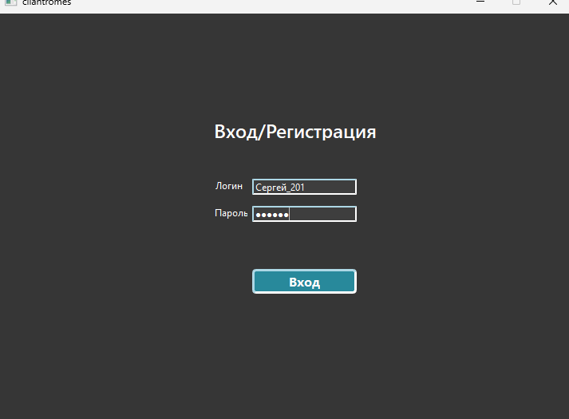
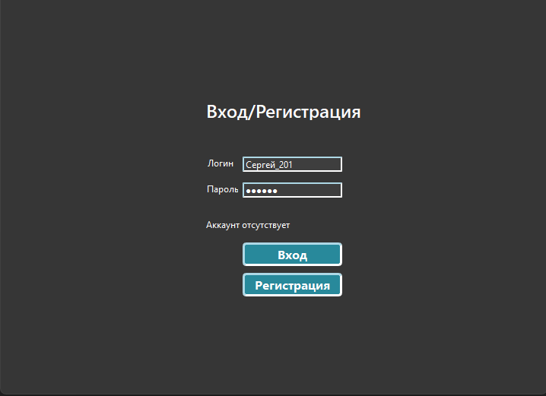
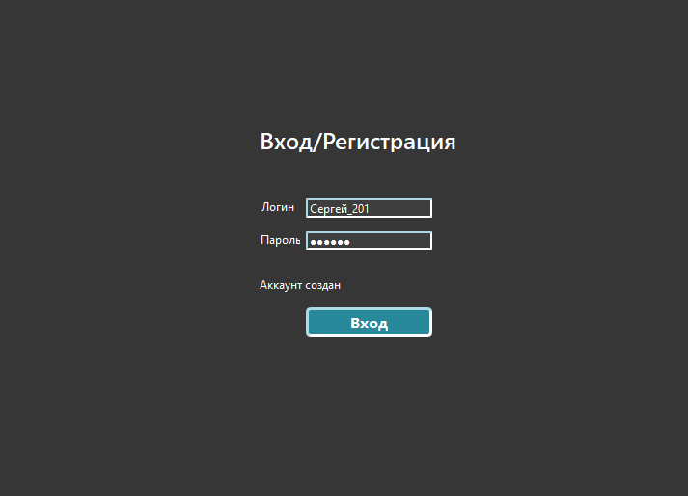
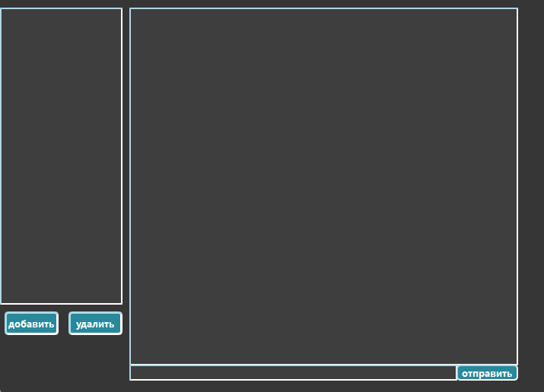
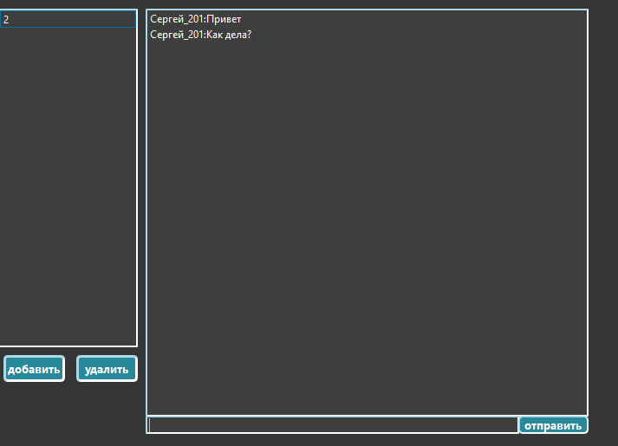
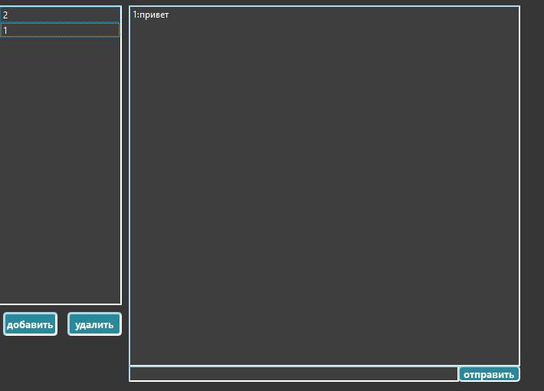
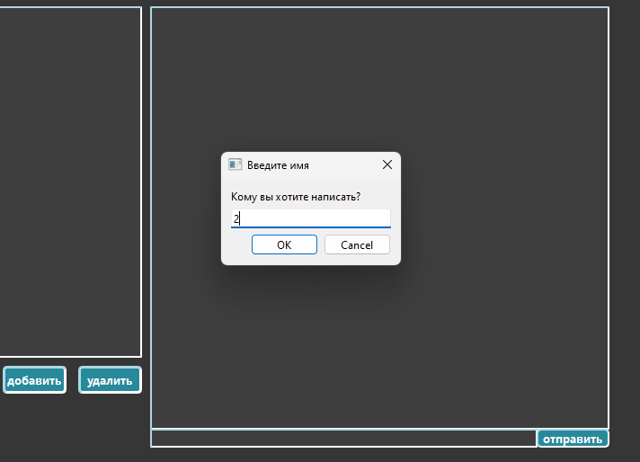
Как работает приложение?

Slide 7
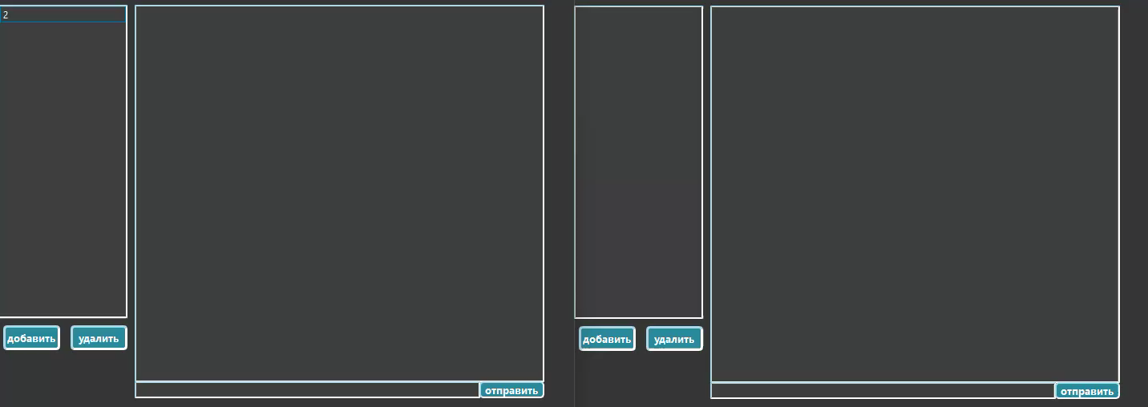

Slide 8
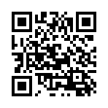
Заключение
В заключение могу сказать, что я в целом доволен работай, но она так же нуждается в доработках и усовершенствованиях.
Если было бы больше знаний и опыта, то я бы реализовал:
Возможность общений с любой точки(выложил базу данных всех пользователей на хостинг или реализовать иным способом)
Полную кастомизацию приложения
Наличие групповых чатов
QR-код на репозиторий:

Slide 9
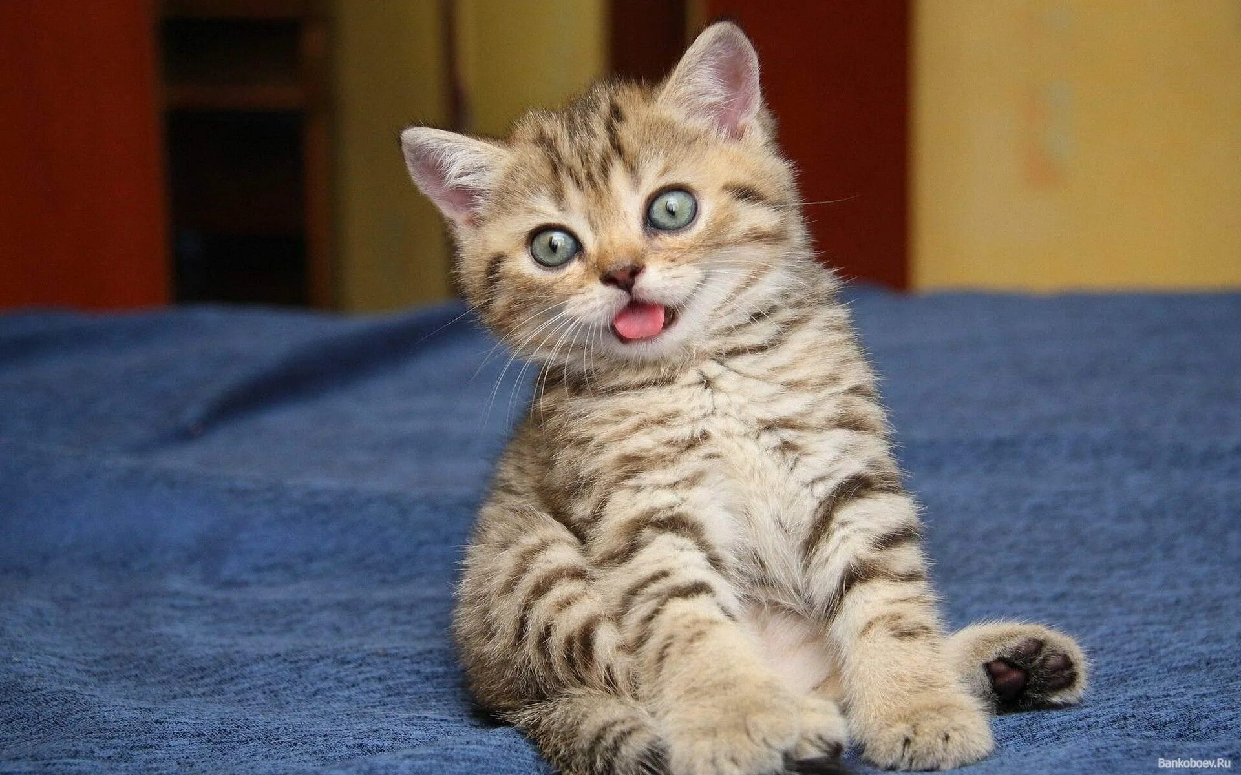
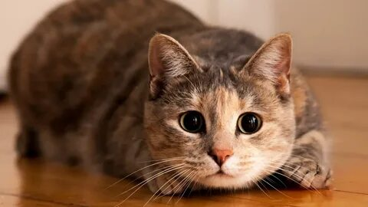
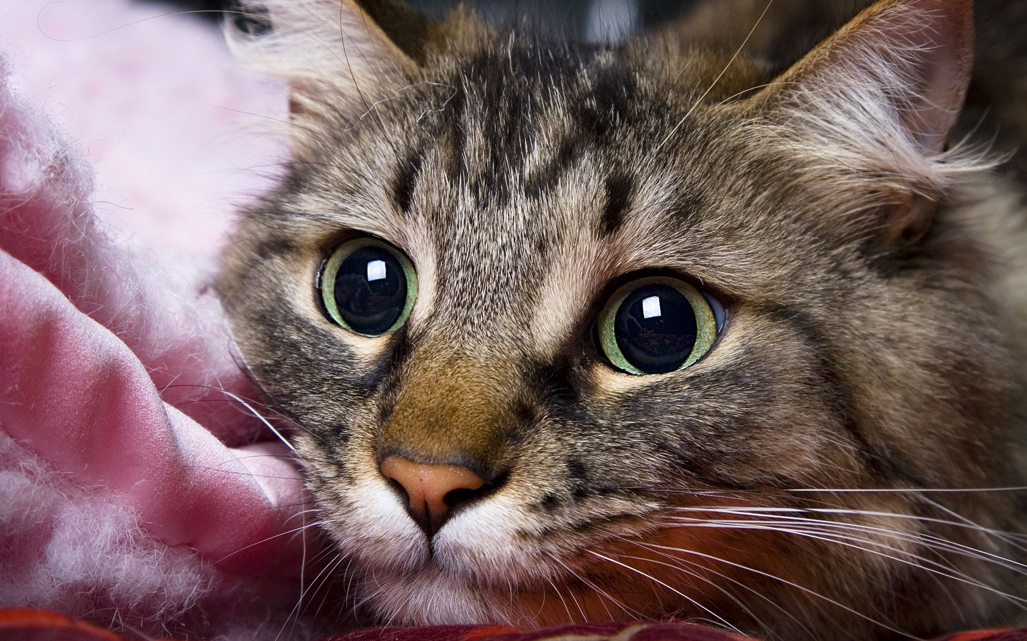
Спасибо за внимание!

